Slide 1
Wojewódzka Konferencja Sprawozdawcza Związku Kombatantów Rzeczypospolitej Polskiej i Byłych Więźniów Politycznych w Poznaniu 28 września 2021 roku

Slide 2
PATRONAT HONOROWY
BEZ ICH POMOCY NIE BYŁOBY DZISIEJSZEJ UROCZYSTOŚCI

Slide 3
PATRONAT HONOROWY

Slide 4
PATRONAT HONOROWY

Slide 5
PATRONAT HONOROWY

Slide 6
PATRONAT HONOROWY

Slide 7
PARTNER Herb Powiatu Złotowskiego

Slide 8
PARTNER Herb Grodziska Wielkopolskiego

Slide 9
PARTNER
Herb Powiatu Nowotomyskiego

Slide 10
PARTNER
Herb Powiatu Grodziskiego

Slide 11
PARTNER

Slide 12
PARTNER

Slide 13
PARTNER
Miasto i Gmina Szamotuły

Slide 14
PARTNER
Herb Powiatu Wągrowieckiego

Slide 15
PARTNER

Slide 16
PARTNER

Slide 17
PARTNER

Slide 18
PARTNER

Slide 19
PARTNER
STOWARZYSZENIE POLAKÓW
REPRESJONOWANYCH
PRZEZ III RZESZĘ

Slide 20
PARTNER MEDIALNY

Slide 21
NASI BOHATEROWIE

Slide 22
Maria Banach z d. Pawlisiak

Slide 23
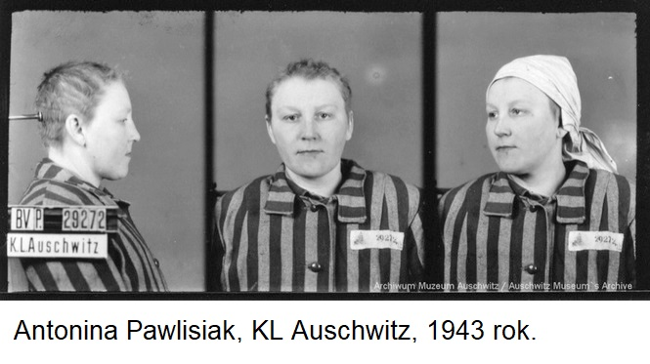
Maria Banach z d. Pawlisiak

Slide 24
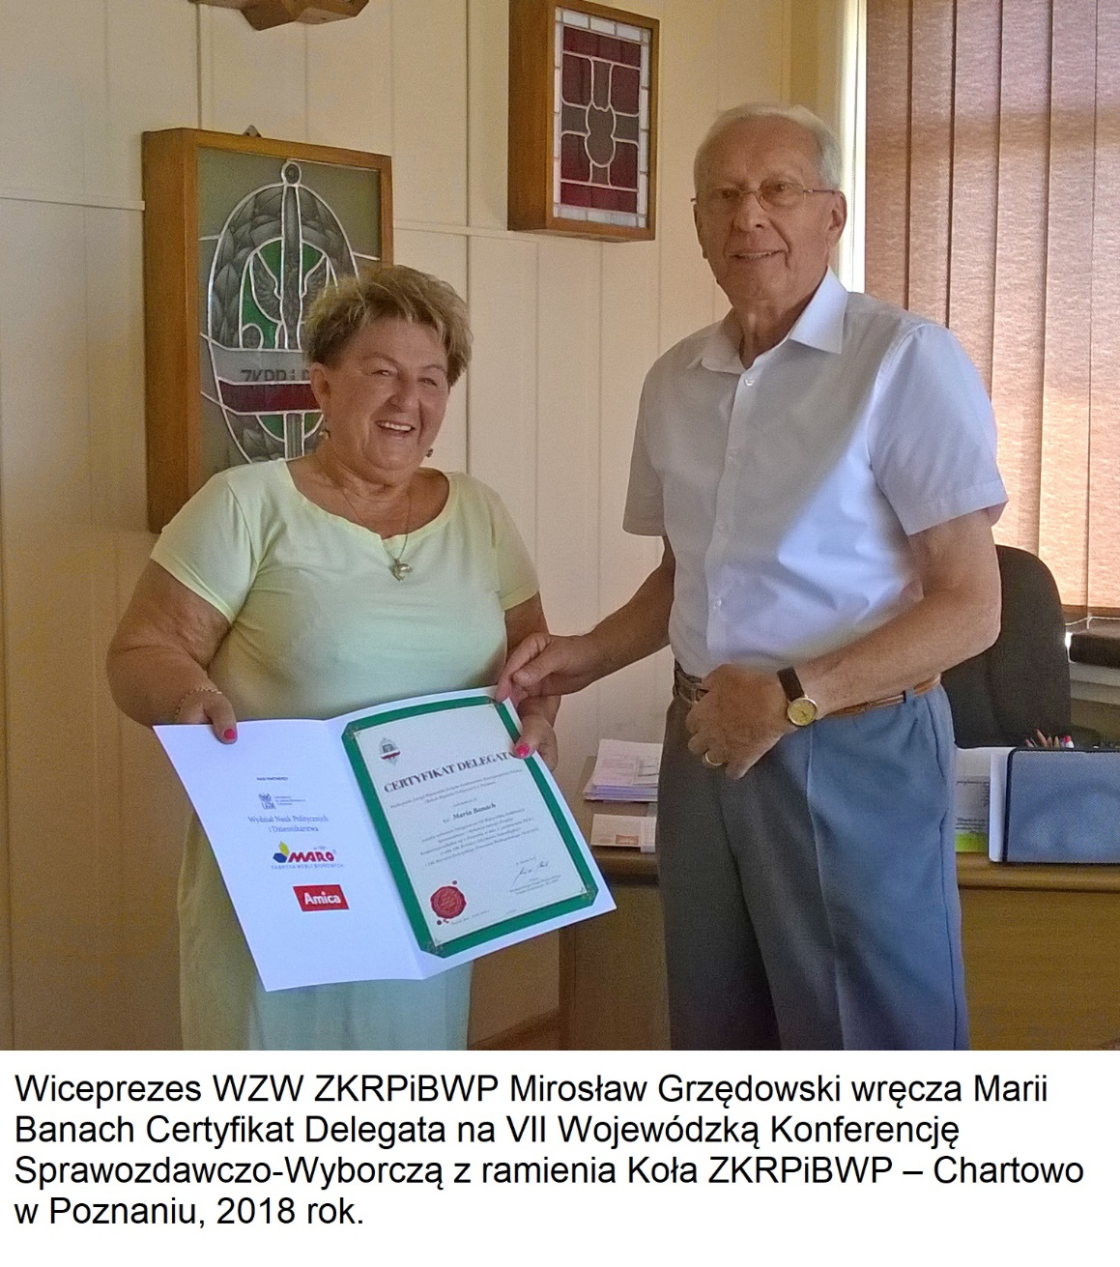
Maria Banach z d. Pawlisiak

Slide 25
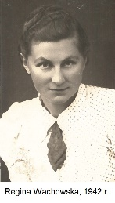
Regina Chrzanowska z d. Wachowska

Slide 26
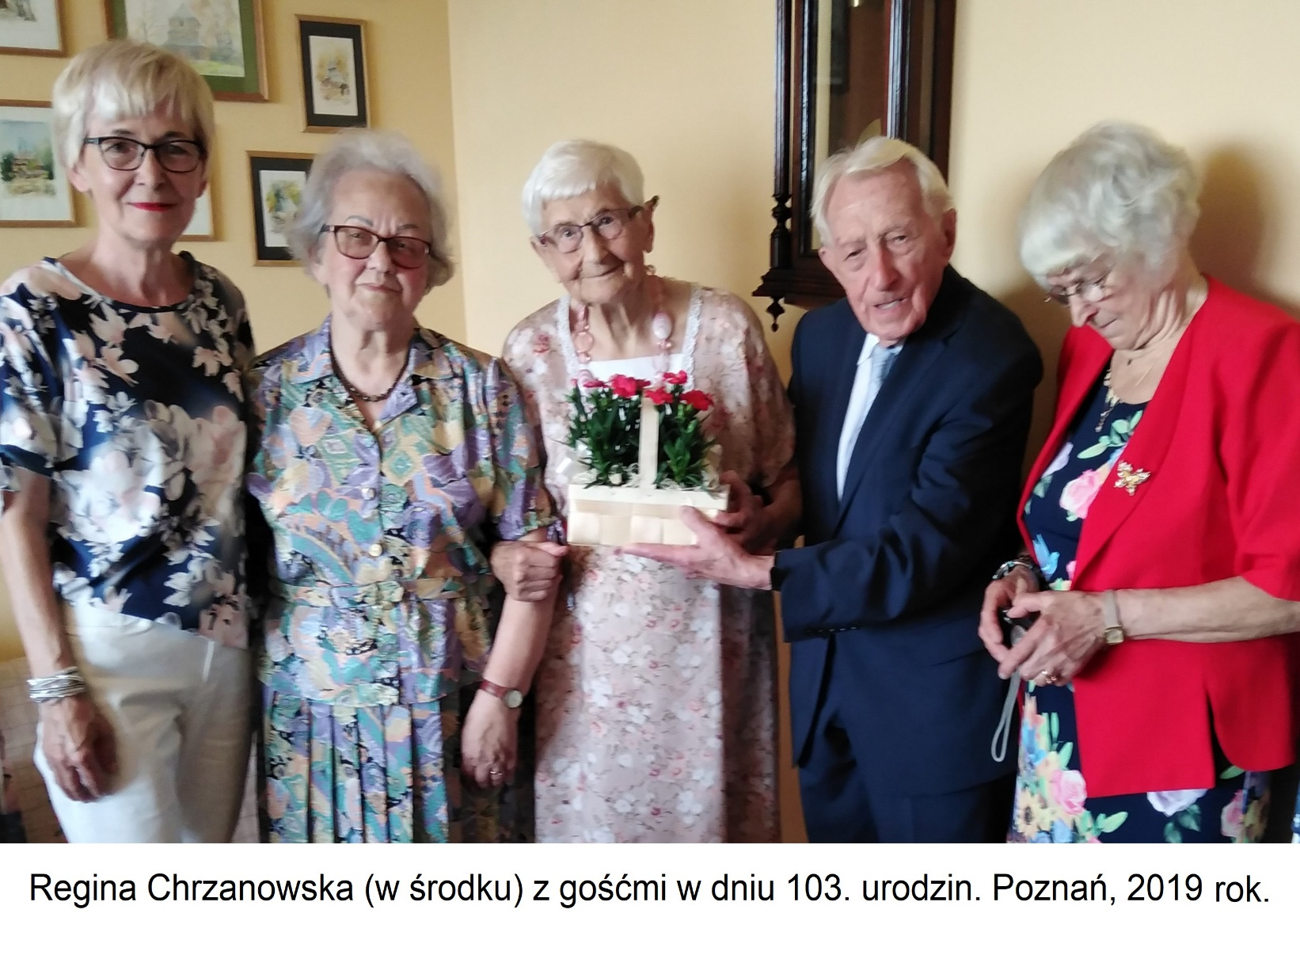
Regina Chrzanowska z d. Wachowska

Slide 27
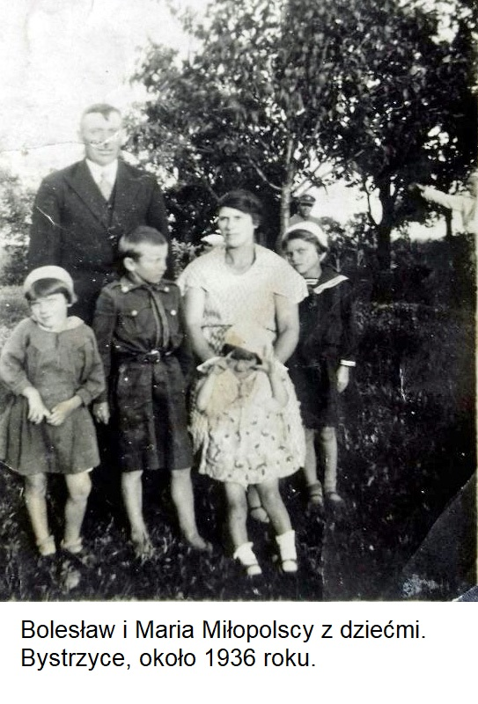
Helena Danuta Głos z d. Miłopolska

Slide 28
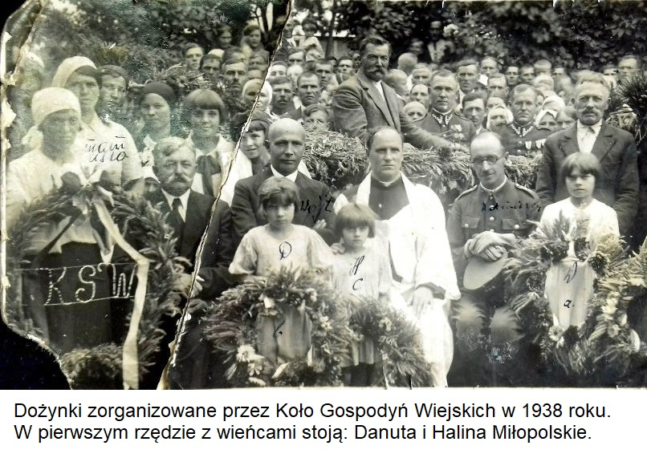
Helena Danuta Głos z d. Miłopolska

Slide 29
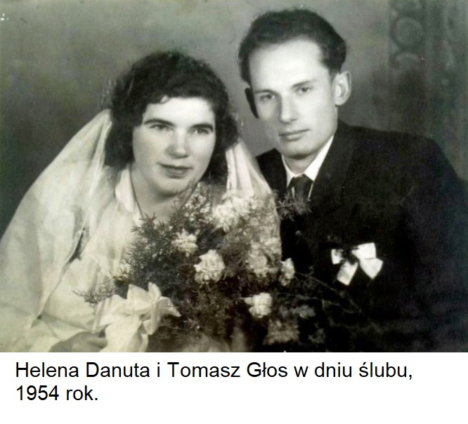
Helena Danuta Głos z d. Miłopolska

Slide 30
Jan Górski

Slide 31
Jan Górski

Slide 32
Jan Górski

Slide 33
Władysław Kalisiewicz

Slide 34
Władysław Kalisiewicz

Slide 35
Władysław Kalisiewicz

Slide 36
Władysław Kalisiewicz

Slide 37
Hieronim Kowalski

Slide 38
Hieronim Kowalski

Slide 39
Hieronim Kowalski

Slide 40
Wiesława Majchrzyk z d. Powalisz

Slide 41
Wiesława Majchrzyk z d. Powalisz

Slide 42
Wiesława Majchrzyk z d. Powalisz

Slide 43
Wiesława Majchrzyk z d. Powalisz

Slide 44
Wiesława Majchrzyk z d. Powalisz

Slide 45
Ryszard Marchocki

Slide 46
Ryszard Marchocki

Slide 47
Ryszard Marchocki

Slide 48
Ryszard Marchocki

Slide 49
Maksymilian Marciniak

Slide 50
Maksymilian Marciniak

Slide 51
Bł. Ludwik Mzyk Zgromadzenie Księży Werblistów

Slide 52
Bogusław Olejniczak

Slide 53
Bogusław Olejniczak

Slide 54
Bogusław Olejniczak

Slide 55
Bogusław Olejniczak

Slide 56
Bernadeta Orłowska

Slide 57
Bernadeta Orłowska

Slide 58
Bernadeta Orłowska

Slide 59
Bernadeta Orłowska

Slide 60
Bernadeta Orłowska

Slide 61
Włodzimierz Orsztynowicz

Slide 62
Włodzimierz Orsztynowicz

Slide 63
Włodzimierz Orsztynowicz

Slide 64
Włodzimierz Orsztynowicz

Slide 65
Ireneusz Ozdoba

Slide 66
Ireneusz Ozdoba

Slide 67
Ireneusz Ozdoba

Slide 68
Janina Pogonowska – Szczeblewska z d. Wojtysiak

Slide 69
Janina Pogonowska – Szczeblewska z d. Wojtysiak

Slide 70
Aleksander Przesławski

Slide 71
Aleksander Przesławski

Slide 72
Aleksander Przesławski

Slide 73
Aleksander Przesławski

Slide 74
Aleksander Przesławski

Slide 75
Aleksander Przesławski

Slide 76
Krystyna Saturna z d. Szarafińska

Slide 77
Krystyna Saturna z d. Szarafińska

Slide 78
Krystyna Saturna z d. Szarafińska

Slide 79
Krystyna Saturna z d. Szarafińska

Slide 80
Krystyna Saturna z d. Szarafińska

Slide 81
Ks. Prałat Jan Stanisławski

Slide 82
Ks. Prałat Jan Stanisławski

Slide 83
Ks. Prałat Jan Stanisławski

Slide 84
Ks. Prałat Jan Stanisławski

Slide 85
Ks. Prałat Jan Stanisławski

Slide 86
Wiktor Szczeblewski

Slide 87
Wiktor Szczeblewski

Slide 88
Wiktor Szczeblewski

Slide 89
Wiktor Szczeblewski

Slide 90
Alojzy Twardecki

Slide 91
Prof. Michał Umbreit

Slide 92
Prof. Michał Umbreit

Slide 93
Prof. Michał Umbreit

Slide 94
Prof. Michał Umbreit

Slide 95
Zygmunt Szorcz

Slide 96
Zygmunt Szorcz

Slide 97
Zygmunt Szorcz

Slide 98
Zygmunt Szorcz

Slide 99
ONI SIĘ PRZYCZYNIKI
RADA PROGRAMOWO - REDAKCYJNA

Slide 100
ONI SIĘ PRZYCZYNILI
prof. dr hab. Andrzej Stelmach Dziekan Wydziału Nauk Politycznych i Dziennikarstwa UAM w Poznaniu

Slide 101
ONI SIĘ PRZYCZYNILI
dr Marian Król Prezes Wielkopolskiego Zarządu Wojewódzkiego Związku Kombatantów RP i Byłych Więźniów Politycznych w Poznaniu

Slide 102
ONI SIĘ PRZYCZYNILI
mgr Mirosław Grzędowski I Wiceprezes Wielkopolskiego Zarządu Wojewódzkiego Związku Kombatantów RP i Byłych Więźniów Politycznych w Poznaniu

Slide 103
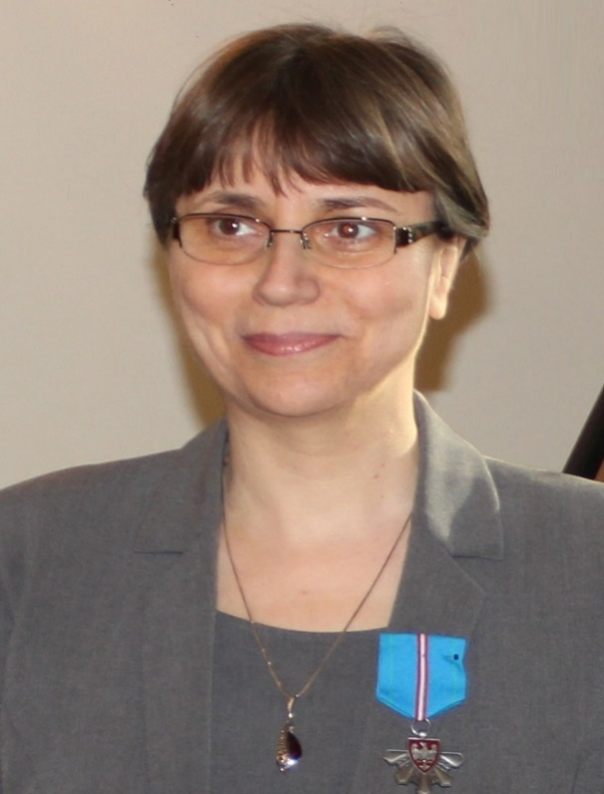
ONI SIĘ PRZYCZYNILI
mgr Elżbieta Kaźmierska Autorka m. in. książki pt.” Pamięć Wojny”

Slide 104
ONI SIĘ PRZYCZYNILI
mgr Janina Felsmann - Pawlik
Członek Wielkopolskiego Zarządu Wojewódzkiego Związku Kombatantów i Byłych Więźniów Politycznych w Poznaniu

Slide 105
ONI SIĘ PRZYCZYNILI
mgr Dominik Górny Autor wierszy m. in. do książki pt. „Pamięć Wojny”

Slide 106
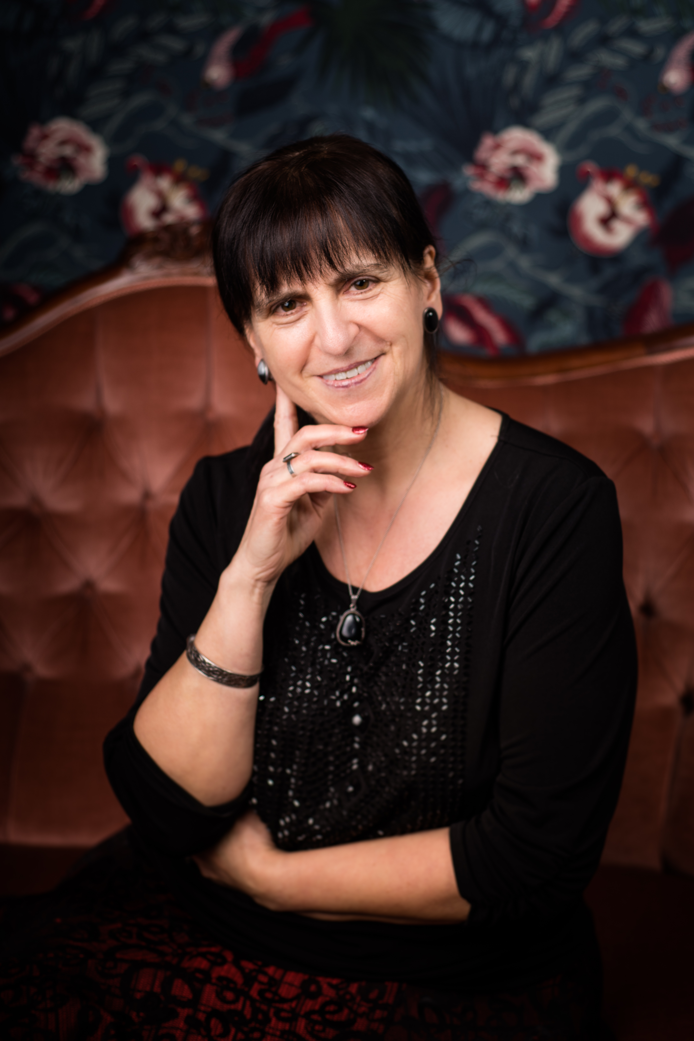
ONI SIĘ PRZYCZYNILI
Alicja Krawiec Autorka wierszy m. in. do książki pt. „Pamięć Wojny”

Slide 107
ONI SIĘ PRZYCZYNILI
Ewa Szostak
Autorka obrazu „TRYUMF BIELI”

